Slide 1

İf-Else Yapıları
Bu yapılar, koşullu işlem yapan kontrol yapılarıdırlar. İf ve else tek bir karşılaştırma deyimi olup else kullanımı isteğe bağlıdır. Eğer bu koşul olumlu ise if den sonraki bölüm yürütülür ve else den sonraki bölüm atlanır. Koşul olumsuz ise if den sonraki satırlar atlanır ve eğer varsa, else den sonraki işlemler gerçekleştirilir.

Slide 2
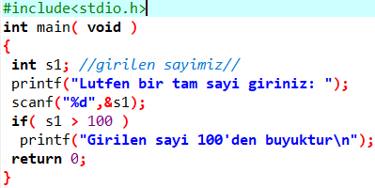
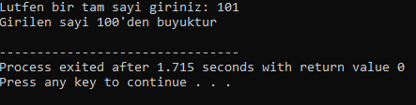

Örnek if kullanımı :

Slide 3
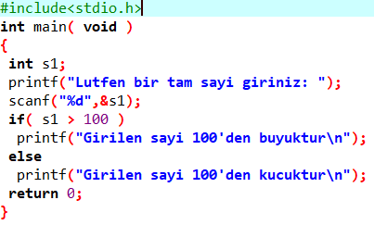
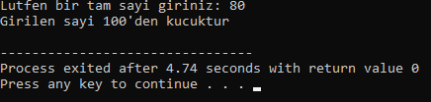
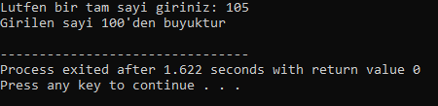
Örnek if else kullanımı :

Slide 4
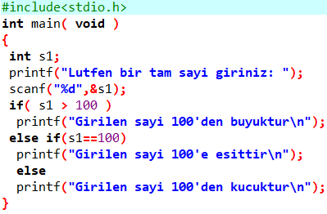



Örnek if else İF kullanımı :

Slide 5
SIRA SİZDE!
Dışarıdan girilen sayının tek veya çift olma durumunu kontrol eden programı c dilinde yazınız.
İpucu: Bir sayının 2’ye bölümünden kalan 0 ise o sayı çifttir.
İpucu:Mod alma(x%2==0)

Slide 6
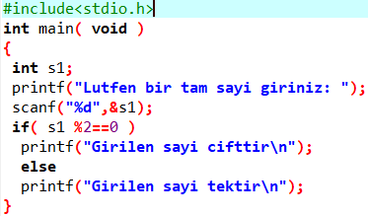
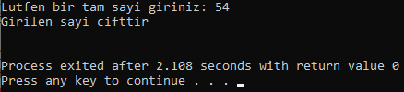

cEVAp

